Slide 1




Формирование певческих навыков у младших школьников
Презентация выполнена
Присягиной Натальей Деньевной педагогом дополнительного СП ГБОУ Кинельская СОШ ЦДТ м.р.Кинельский
Notes:
Подготовила Присягина Наталья Деньевна

Slide 2

Пение — один из ведущих видов детского исполнительства.
Певческие навыки как средства обучения выразительному пению.
ХОРОВЫЕ
НАВЫКИ
ВОКАЛЬНЫЕ
НАВЫКИР
Строй
(чисто- та
интонации)
Ан-
самбль слаженность
Дикция
Дыха-
ние
Звуко-
образо-вание

Slide 3

Программные задачи по возрастным группам.
1 год обучения
2 год обучения
Обучающийся в вокальном коллективе, обучающийся должен уметь:
определять основные жанры песенного искусства;
знать физиологические особенности голосового аппарата
использовать правильную позицию голосового аппарата при пении.
исполнять выразительно, интонационно чисто несложную в мелодическом отношении песню а капелла;
уметь брать дыхание в характере произведения.
использовать правильную певческую установку;
работать над чистотой интонации и выразительностью звука;
чувствовать движение мелодии и кульминацию в исполняемом произведении;
развивать и укреплять певческое дыхание;
иметь элементарные представления о работе резонаторов, выработать ощущения округленности, близости зву­ка, его высокой вокальной позиции

Slide 4
3 год обучения
Индивидуальное обучение
выдерживать цезуру в музыке;
определять ритм и метр в мелодическом движении произведения;
соблюдать динамические оттенки;
владеть певческим дыханием, фразировкой;
- в исполнении раскрыть содержание, выразительность и эмоциональность.
Совершенствовать певческий голос и вокально – слуховую координацию. Закреплять практические навыки выразительного исполнения песен в пределах от до(1) до ре(2) октавы, брать дыхание и удерживать его до конца фразы, обращать внимание на артикуляцию, дикцию.
Закреплять умение петь самостоятельно, индивидуально и коллективно, с музыкальным сопровождением и без него.

Slide 5

Выдающийся деятель в области вокальной педагогики, доктор искусствоведения профессор В. А. Багадуров писал: «История детской вокальной педагогики на протяжении ряда столетий с совершенной ясностью показывает, что специальных теорий постановки именно детского голоса никогда не существовало. Некоторые особенности работы с детскими голосами, обусловленные возрастом и детской психикой, спецификой детского восприятия, разумеется, должны быть учитываемы, но это относится не к принципам воспитания голоса, а к педагогическим. приемам обучения».

Slide 6
Певческий диапазон -
объём звуков, который определяется интервалом от самого высокого до самого низкого звука, в пределах которого хорошо звучит голос.
Возрастные особенности певческих диапазонов детей:
5-6 лет ми – ля
7-8года ре-си
8-9 ре – си (до2)
9-12 лет си малой –до(ре2)
Детские голоса делятся на
высокие (ре – си),средние (си – соль),
низкие(ля – соль)

Slide 7
Формирование певческих навыков
певческая установка;
певческое дыхание и опора звука;
высокая вокальная позиция;
точное интонирование;
ровность звучания на протяжении всего диапазона голоса;
использование различных видов звуковедения;
дикционные: артикуляционные и орфоэпические навыки

Slide 8
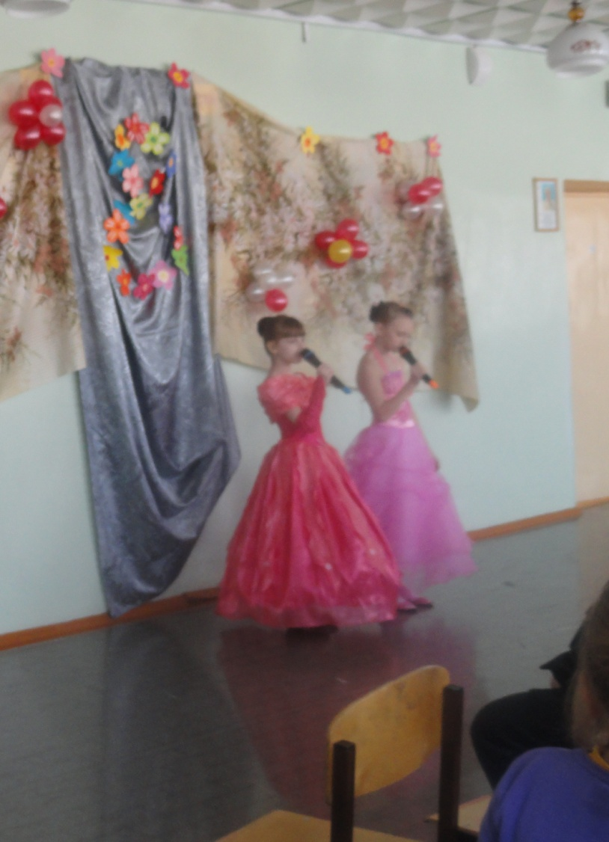
Подготовка вокального аппарата
Разминка языка (иголка)
Разминка губ (машина)
Разминка груди (тарзан)
Резонаторы (ммм…)
Физические упражнения

Slide 9
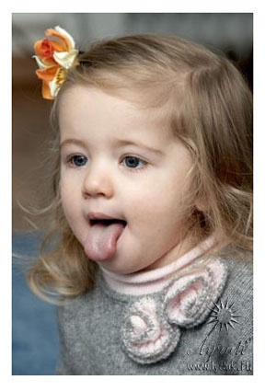
Основные виды деятельности на речевом этапе
Артикуляционная гимнастика
Игры и упражнения, развивающие речевое и певческое дыхание
Развивающие игры с голосом
Речевые игры и упражнения
Ритмодекламация
Речевые зарядки
Их общая цель:
- Легко и незаметно подготовить
голоса детей к пению;
- Разогреть мышцы речевого и дыхательного
аппарата;
Обострить интонационный слух;
- Подвести детей к воспроиз-
ведению музыкальных звуков.

Slide 10

Певческое дыхание
Упражнения для наработки дыхания через нос.(вдох-выдох через нос, рот открыт-дышим носом
Упражнения на работу мышц-вдыхателей(Ух, АХ, Ох)
Упражнения на осознание и работу мышц, участвующих в певческом дыхании

Slide 11
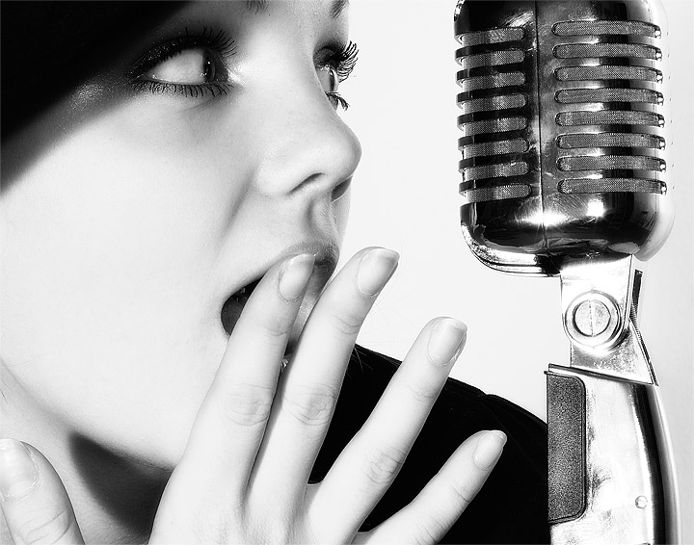
Вокальные упражнения.
Распевание на примарных звуках. (Мама, Андрей-воробей
Распевание упражнений с постепенным увеличением диапазона
Логопедические распевки.

Slide 12
Выводы
Развивать голос следует исходя из примарных, натуральных звуков.
Объем, диапазон голоса, в пределах которого можно в основном работать, для слабых, певчески мало развитых голосов (как и больных) – всего лишь несколько тонов, для здоровых певцов – октава. И в том, и в другом случае не должно быть никакого напряжения.
Работать надо постепенно, без торопливости.
Ни в коем случае нельзя допускать форсированного звучания.
Петь следует на умеренном звучании (не громко и не тихо).
Наибольшее внимание надо уделять качеству звучания и свободе при пении.
Большое значение имеет работа над ровностью силы звучания (на одном, на разных звуках, на целой фразе). Эту работу целесообразно проводить в еще более ограниченном диапазоне.
Необходимо уравнивание всех звуков по качеству звучания.

Slide 13
Используемая литература.
Г.А.Суизова «Мир вокального искусства» Волгоград, «Учитель» 2009
Н.Б. Гонтаренко «Сольное пение» , «Феникс» 2008
«Логопедические распевки» Овчинников
Романенко «Вокальные упражнения»

